Slide 1

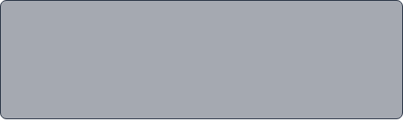
Comment créer un Modal Bottom Sheet
Dans Flutter, le modal prend le plus souvent la forme d'un Modal Bottom Sheet. C'est un conteneur ancré au bas de l'écran qui glisse vers le haut via une animation native. C'est un Widget temporaire à qui l'on passe le BuildContext actuel pour qu'il s'affiche par-dessus l'arborescence existante sans changer de page (sans utiliser de nouvelle route de navigation complète).
PLAN DE L'EXPOSÉ
1. Fondations & MaterialApp
4. Architecture Scaffold
2. StatelessWidget Racine
5. Ouverture showModal
3. StatefulWidget Dynamique
6. Agencement interne
STRUCTURE D'APPLICATION FLUTTER
SLIDE 1/8

Slide 2
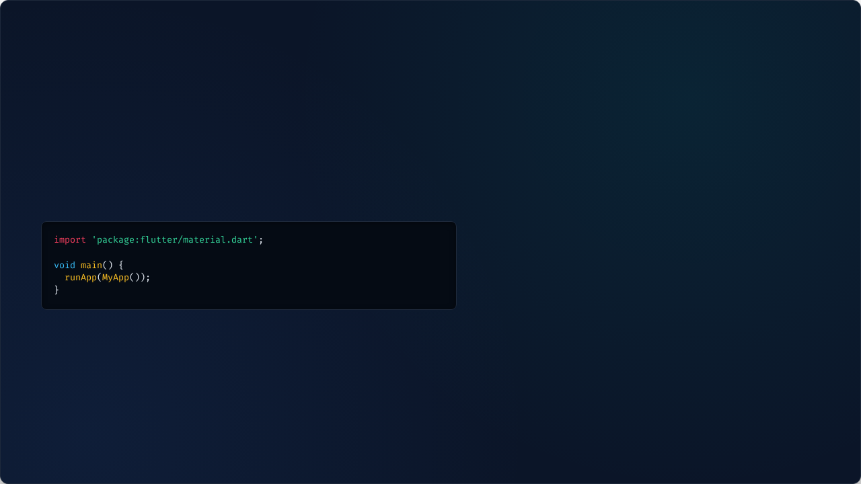



1. LES FONDATIONS & POINT D'ENTRÉE
import 'package:flutter/material.dart';
C'est la bibliothèque fondamentale contenant tous les composants graphiques préconçus respectant la charte de design de Google (Material Design).
Point d'entrée de l'application
void main()
La fonction principale et le point d'entrée absolu. Lorsque le processeur lance l'application, il cherche et exécute cette fonction en premier.
runApp(MyApp())
L'instruction qui démarre l'application. Elle prend notre widget racine (MyApp) et l'attache à l'écran du téléphone pour qu'il s'affiche.
STRUCTURE D'APPLICATION FLUTTER
SLIDE 2/8

Slide 3
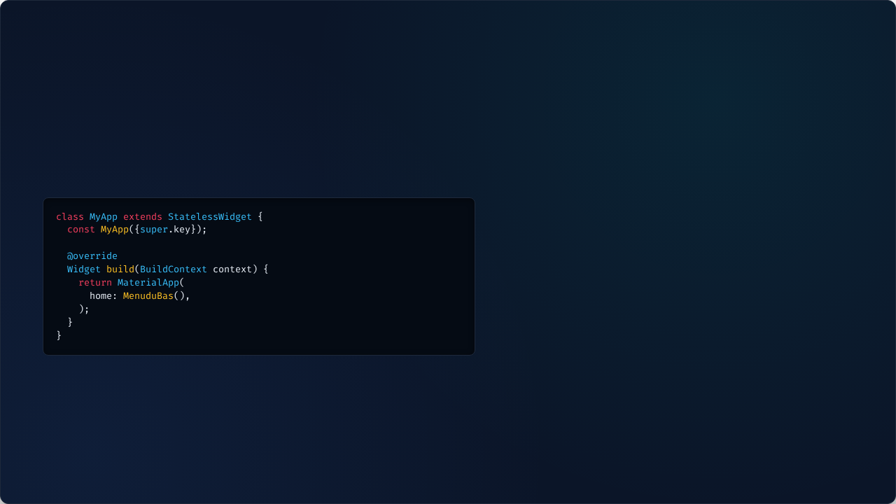
2. LE WIDGET RACINE: STATELESSWIDGET
Squelette de base (MyApp)
extends StatelessWidget
Un composant immuable dont l'apparence ne change jamais de manière interne après avoir été construit. Idéal pour servir de squelette global à l'application.
const MyApp({super.key})
Constructeur optimisé. Le mot-clé const évite les reconstructions inutiles, tandis que la clé unique (key) permet à Flutter de suivre le widget.
MaterialApp & home
MaterialApp gère la navigation, les thèmes et la langue. La propriété home définit l'écran d'accueil par défaut de l'application (ici MenuduBas).
STRUCTURE D'APPLICATION FLUTTER
SLIDE 3/8

Slide 4
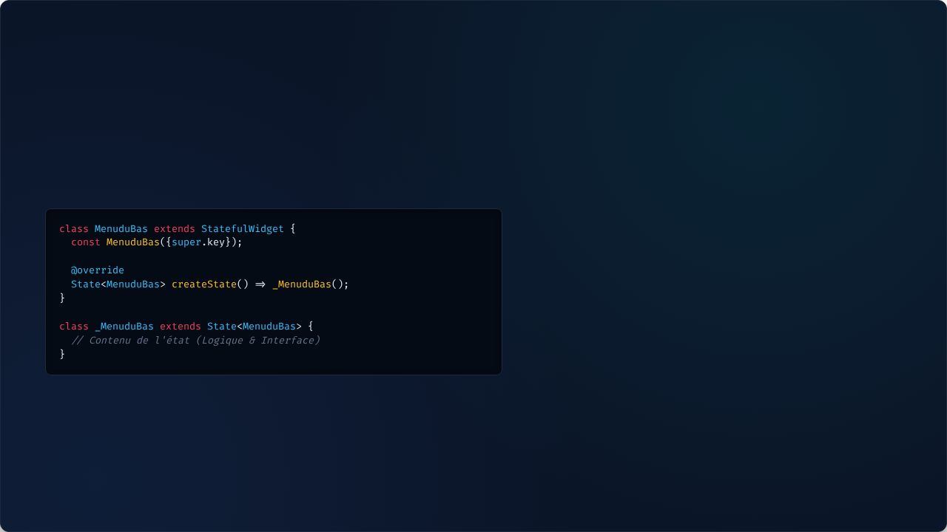
3. LE WIDGET DYNAMIQUE : STATEFULWIDGET
Séparation en deux classes distinctes
extends StatefulWidget
Conçu pour les écrans dynamiques. Ce widget est capable de se reconstruire et de mettre à jour son affichage lors d'interactions utilisateur.
Règle stricte : Séparation en 2 classes
La première classe est la configuration visible fixe, la deuxième (précédée d'un underscore pour rester privée) contient l'État (State).
createState()
Cette méthode permet de lier la classe de configuration statique à la classe d'état privée qui gère toute la logique dynamique.
STRUCTURE D'APPLICATION FLUTTER
SLIDE 4/8

Slide 5
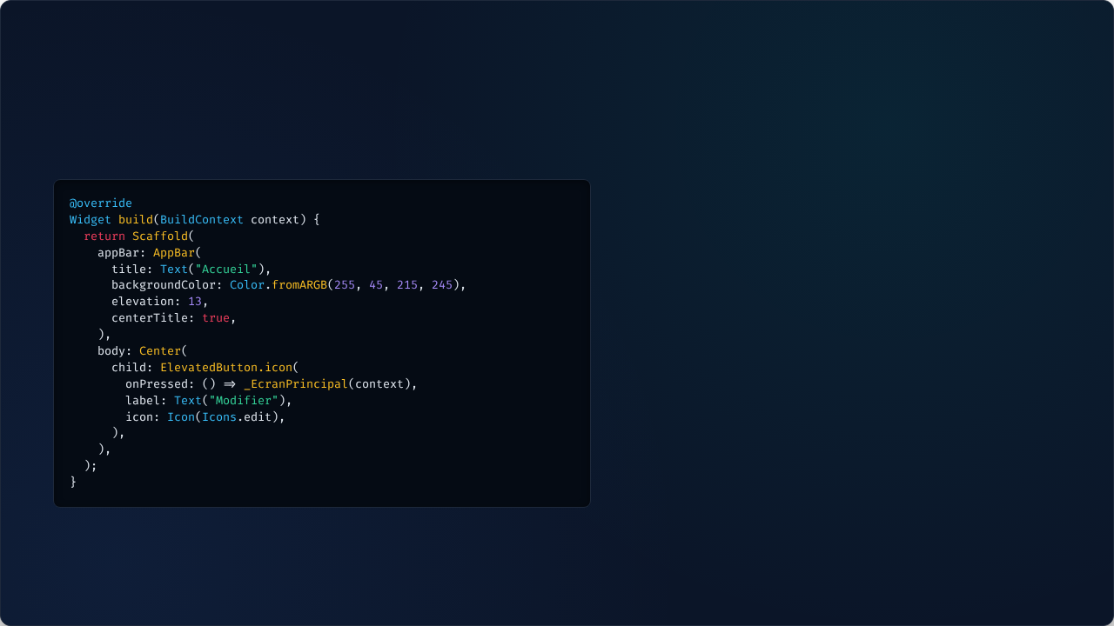
4. ARCHITECTURE DE LA PAGE D'ACCUEIL
Déclaration du Scaffold & du Bouton
Scaffold
Structure de base d'une page respectant Material Design. Elle fournit les emplacements standards tels que l'appBar (en-tête) et le body (corps de page).
AppBar hautement personnalisée
Un titre centré ("Accueil"), un fond cyan dynamique et une élévation de 13 pour marquer une ombre prononcée et créer un effet de profondeur.
onPressed: () => _EcranPrincipal(context)
Fonction fléchée anonyme qui appelle _EcranPrincipal en lui passant le context. Ce contexte est indispensable pour ouvrir la modal par-dessus l'écran actif.
STRUCTURE D'APPLICATION FLUTTER
SLIDE 5/8

Slide 6
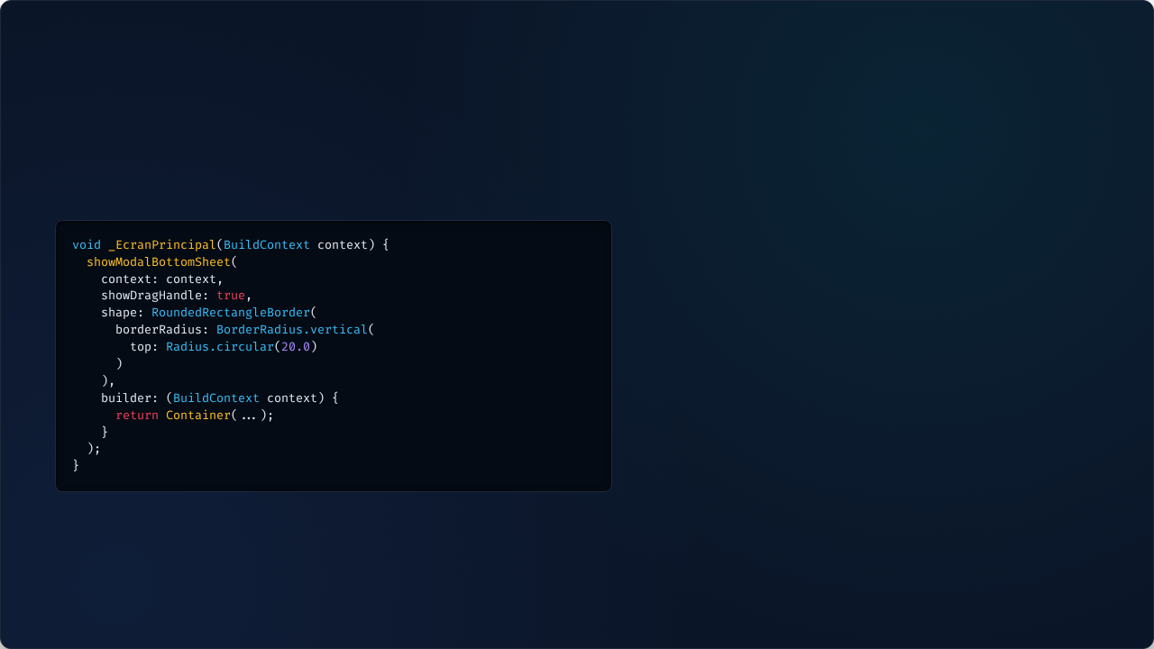
5. OUVERTURE DU MENU: SHOWMODALBOTTOMSHEET
Configuration de l'ouverture
showModalBottomSheet
Fonction asynchrone native de Flutter. Elle suspend temporairement l'interaction avec l'arrière-plan et fait glisser un menu depuis le bas de l'écran.
showDragHandle: true
Active l'affichage de la petite encoche grise en haut du menu, invitant graphiquement l'utilisateur à fermer la modal en la glissant vers le bas.
Coins arrondis personnalisés
Grâce à shape et BorderRadius.vertical, seuls les coins supérieurs sont arrondis avec un rayon de 20.0 pixels, éliminant le style rectangulaire rigide.
STRUCTURE D'APPLICATION FLUTTER
SLIDE 6/8

Slide 7
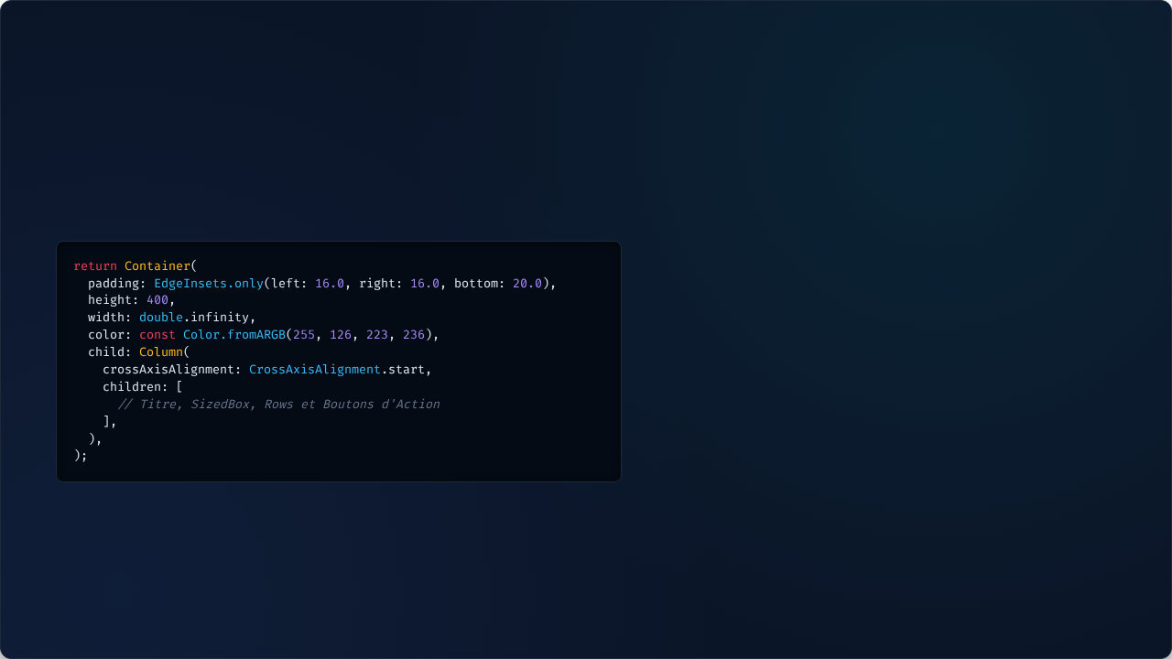


6. AGENCEMENT INTERNE DU MENU CONTEXTUEL
Structure graphique du Container
Le Conteneur Physique (Container)
Une hauteur fixe de 400px et 100% de la largeur disponible (double.infinity). Son padding garantit que les éléments ne touchent pas les bords.
La Colonne Directrice (Column)
Aligne tous ses enfants verticalement. Le paramètre crossAxisAlignment.start aligne par défaut les enfants au début de l'axe horizontal (à gauche).
SizedBox & Espacement
Intégration d'éléments SizedBox de hauteurs variées (10, 5, 35 et 15 px) pour créer des sauts de ligne invisibles et aérer l'interface utilisateur.
STRUCTURE D'APPLICATION FLUTTER
SLIDE 7/8

Slide 8



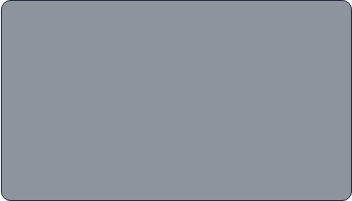

7. DÉTAIL DE LA COLONNE & CONCLUSION
Titres et Textes
Boutons d'action
Philosophie Flutter
Le titre principal est enveloppé dans un Center pour forcer son centrage individuel. Le bloc de description est constitué de trois widgets Row pour garantir un centrage horizontal optimal.
Utilise MainAxisAlignment.spaceAround dans des lignes (Row) pour répartir équitablement l'espace libre restant autour et entre les boutons d'action (Thème, Police, Profil).
"Tout est Widget". Du point d'entrée au bouton interactif, Flutter assemble des composants modulaires imbriqués pour produire des interfaces complexes de qualité professionnelle.
STRUCTURE D'APPLICATION FLUTTER
SLIDE 8/8

